Slide 1
Deep cnn Binary classification
Agostino Messina
Visione Artificiale
Università degli studi di Palermo
3° Assignment

Slide 2
Introduzione e obiettivi
In questo assignment è stato affrontato un compito di classificazione binaria mirato a determinare se un volto è reale o generato artificialmente da modelli AI.
Per affrontare il problema è stato adottato un approccio basato sul deep learning, progettando una rete neurale convoluzionale (CNN) capace di apprendere le caratteristiche distintive tra volti umani reali e volti sintetici.
Vengono progettate e valutate diverse soluzioni CNN anche con l’utilizzo di un meccanismo di attenzione.
Il processo è stato strutturato nei seguenti passaggi principali:
Raccolta, bilanciamento e pre-processing del dataset
Progettazione del modello basato su CNN
Adozione di strategie di addestramento
Valutazione e analisi delle performance
Inferenza su immagini custom

Slide 3
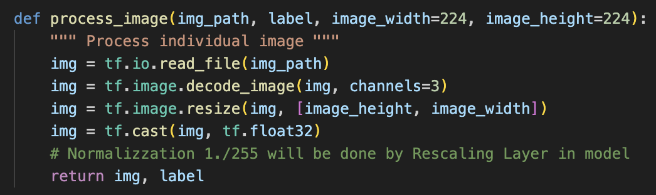
Raccolta e pre-processing
Il dataset utilizzato è composto da immagini reali e immagini AI generated, distribuite da www.kaggle.com.
Le immagini vengono suddivise in due: 0_real_images e 1_fake_images.
A ciascuna immagine viene assegnata un’etichetta numerica corrispondente alla classe.
Per garantire una valutazione accurata e imparziale del modello, il dataset è stato suddiviso in tre sottoinsiemi distinti secondo le seguenti proporzioni:
70% per l'addestramento
15% per la validazione
15% per il test
[INFO] N. images: 21554
[INFO] Original class distribution:
Real (11554), Fake (10000)
[RESULT] Size of sets after stratified split:
Training: 15087 images
Validation: 3233 images
Test: 3234 images
[RESULT] Count per class in each dataset:
Training: Real (8087), Fake (7000)
Validation: Real (1733), Fake (1500)
Test: Real (1734), Fake (1500)
Size of new tf.data.Dataset:
Training batches: 472
Validation batches: 102
Test batches: 102
Questa suddivisione è stata effettuata in modo stratificato, assicurando che la proporzione tra le classi rimanesse costante in ciascun sottoinsieme evitando squilibri.
Il pre-processing delle immagini consiste nel ridimensionamento a 224x224 pixel e nella normalizzazione delle immagini.
Successivamente, le immagini sono state convertite in tensori e organizzate in batch utilizzando l'API tf.data.Dataset di TensorFlow.

Slide 4
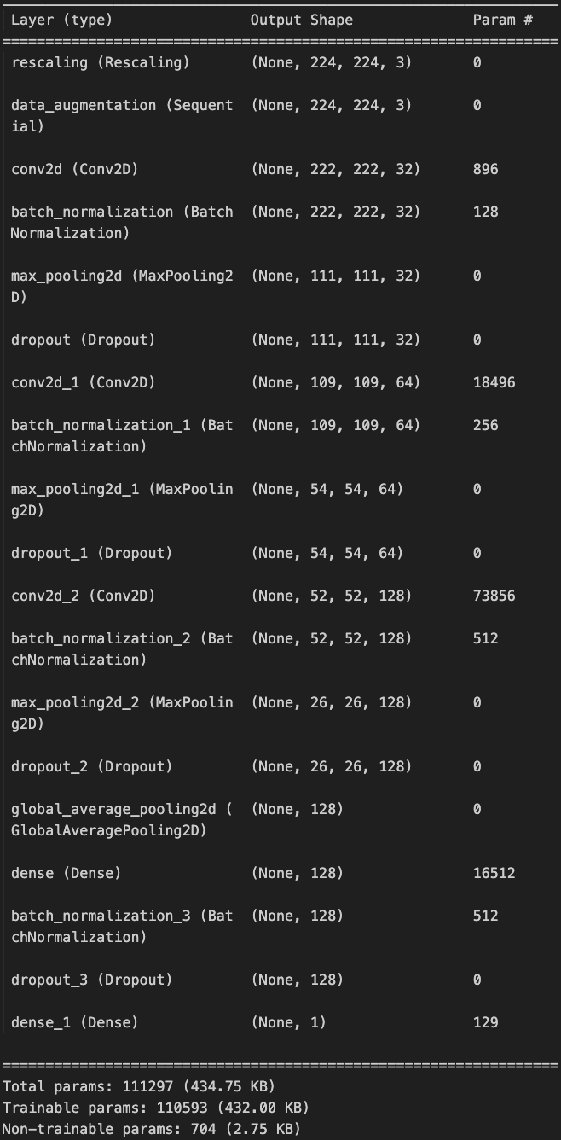
Progettazione modello
È stato progettato un modello di rete neurale convoluzionale (CNN) senza l'uso di modelli pre-addestrati.
L’architettura del modello consiste in:
Input del modello costituito da immagini RGB da 224x224 pixel
Rescaling dei valori dei pixel da [0, 255] a [0, 1]
Blocco di data augmentation
Architettura convoluzionale composta da tre blocchi principali, ciascuno formato da:
Layer Conv2D con kernel 3x3 e attivazione ReLU
BatchNormalization, utile per stabilizzare la distribuzione delle attivazioni interne
MaxPooling 2x2 per la riduzione della dimensionalità spaziale
layer di Dropout per mitigare l’overfitting
Livello di GlobalAveragePooling2D che appiattisce le feature e riduce il numero di parametri
Fully-connected layer (Dense) da 128 unità con attivazione ReLU, seguito da un ulteriore Dropout ad alto tasso (0.6) che rafforza la regolarizzazione
Strato di output composto da un singolo neurone con attivazione sigmoid, che restituisce la probabilità che un'immagine appartenga alla classe "fake"

Slide 5
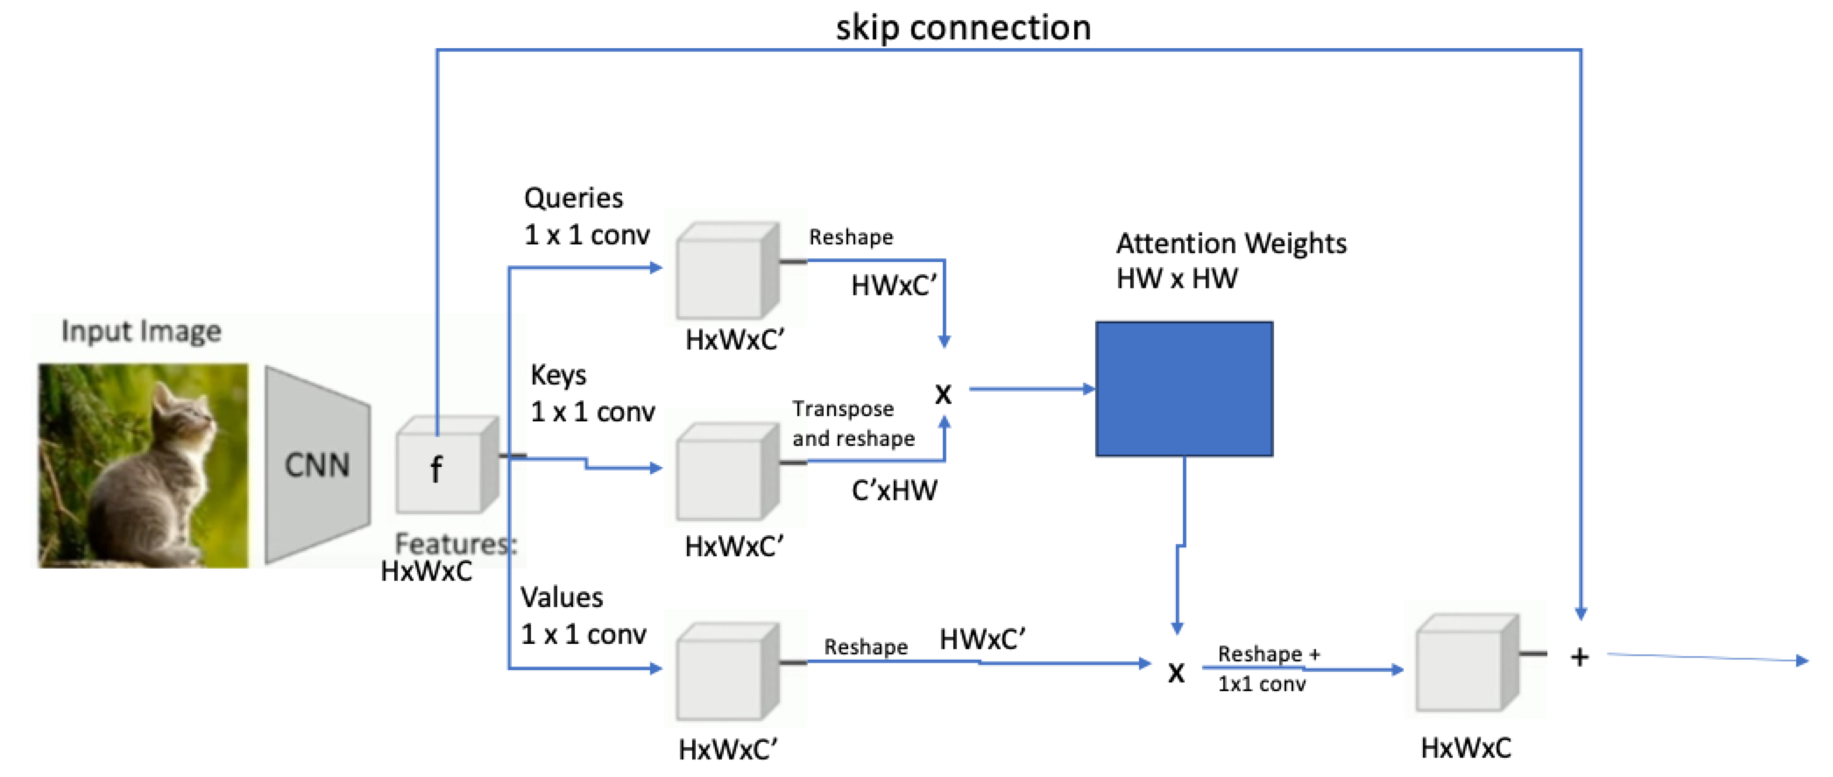
meccanismo di attenzione
Il modello iniziale è stato implementato utilizzando l’API Sequential di TensorFlow/Keras, in modo da garantire una struttura chiara e facilmente estendibile.
La semplicità architetturale è stata mantenuta come criterio guida, per ridurre la complessità computazionale e facilitare l'analisi dell’impatto dell’aggiunta di un layer di Self-Attention e Skip Connection.
Questo modulo ha l’obiettivo di migliorare la capacità del modello di concentrarsi sulle regioni più caratterizzanti del volto, ignorando le parti meno informative.
Tale meccanismo permette l’apprendimento di pesi grazie al calcolo di una matrice di similarità tra tutte le posizioni spaziali e grazie alla trasformazione in pesi di attenzione, assegnando importanza diversa ad ogni punto della feature map.
Infine, viene applicato un pooling globale, in modo che le feature aggregate riflettano una media pesata guidata dall’attenzione.
La complessità del modello resta contenuta, poiché l’aggiunta di tale layer di attenzione introduce pochi parametri extra rispetto alla rete base. L’obiettivo è valutare se anche una forma leggera di attenzione possa apportare benefici significativi.
Estrazione dimensioni: H, W e C della feature map in input
Matrici Q, K, V: ottenute da convoluzioni 1x1 sull’input e C' canali.
Appiattimento spaziale
Calcolo similarità: prodotto scalare Q @ Kᵀ per ottenere attention scores, che misurano la correlazione tra ogni coppia di posizioni
Normalizzazione degli scores
Softmax: trasforma gli scores in probabilità (attention weights)
Combinazione pesata: moltiplicazione degli attention weights per V per ottenere l’output pesato dell’attenzione
Reshape output: ritorno alla dimensione originale (H, W, C') per poter reintegrare l'informazione nell'immagine
Proiezione finale: convoluzione 1x1 per riportare i canali da C' a C
Skip connection: somma dell’output attention con l’input originale per favorire il flusso del gradiente (residual connection)

Slide 6
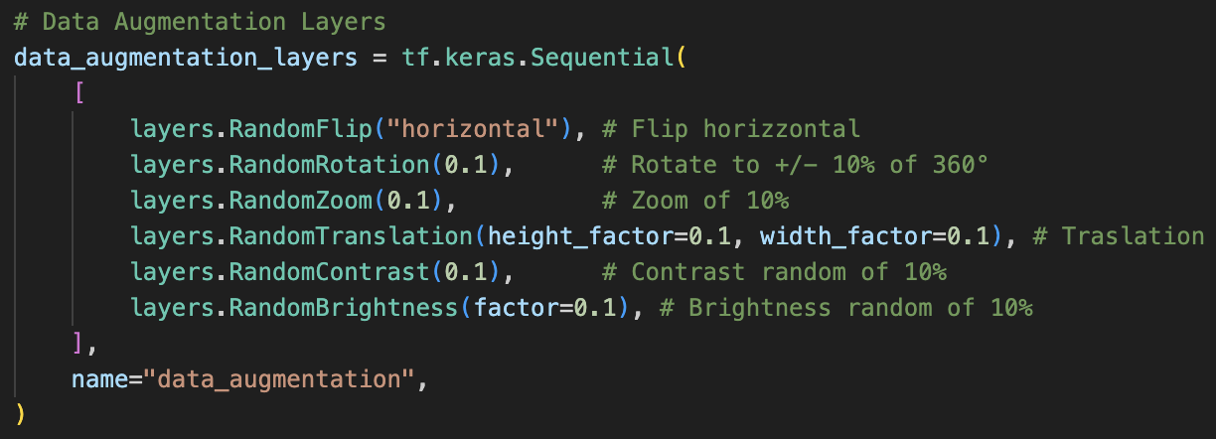
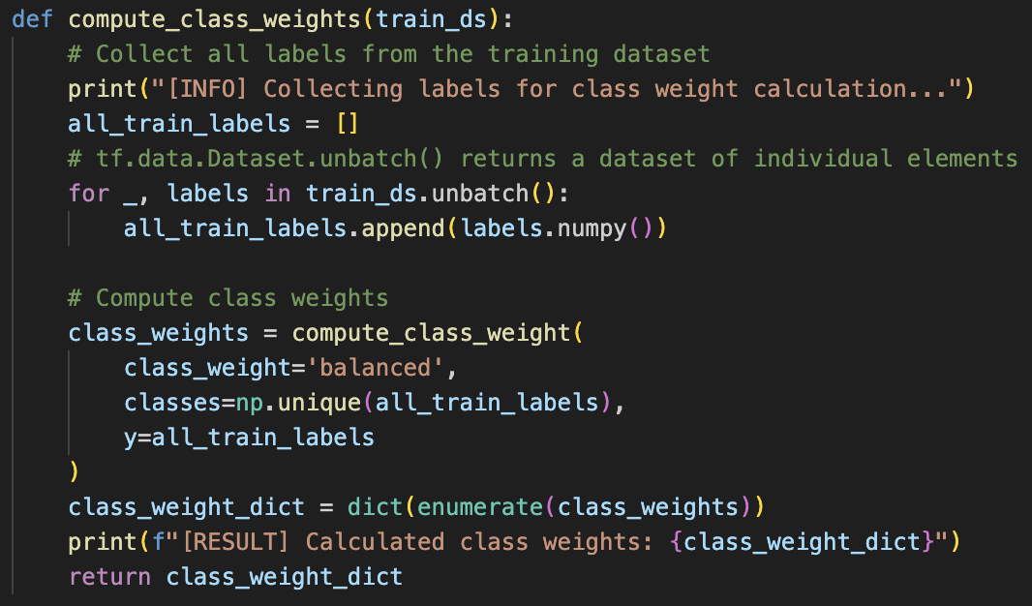
strategie di addestramento
Per l’addestramento del modello, è stata adottata una combinazione di tecniche per garantire una buona generalizzazione e ridurre il rischio di overfitting.
È stato implementato il data augmentation in tempo reale, consistente di trasformazioni casuali come flip orizzontali, rotazioni, zoom, traslazioni, variazioni di contrasto e luminosità.
Queste trasformazioni simulano una maggiore variabilità all’interno del dataset, aiutando il modello a non imparare pattern troppo specifici e a generalizzare meglio su nuovi dati.
Per gestire eventuali sbilanciamenti nella distribuzione delle classi nel training set, vengono calcolati dei pesi di classe dinamici, in modo che la funzione di perdita penalizzi maggiormente gli errori sulla classe meno rappresentata.
Alcune tecniche di regolarizzazione sono state adottate:
Dropout su più livelli, con probabilità fino a 0.6, per mitigare l’overfitting durante la fase di apprendimento
Batch Normalization per stabilizzare e accelerare il training
Penalizzazione L2, utile per limitare la complessità del modello evitando pesi troppo elevati
Calculated class weights: {0: 0.9327933720786448, 1: 1.0776428571428571}

Slide 7
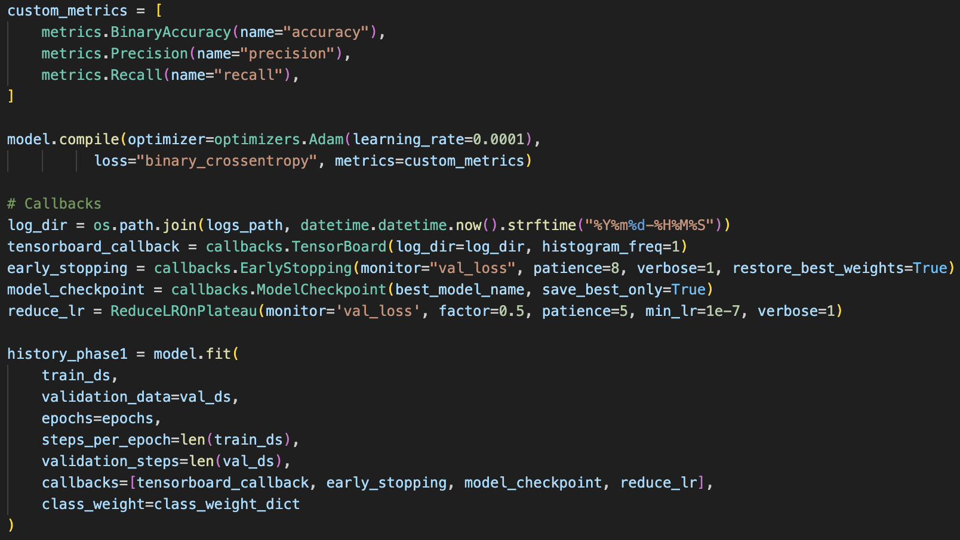
strategie di addestramento
Come ottimizzatore è stato utilizzato Adam, una scelta comune nei contesti di deep learning per efficienza.
Il learning rate iniziale è poco aggressivo (0.0001) per favorire una convergenza più stabile.
La funzione di perdita scelta è la binary crossentropy, adatta ai problemi di classificazione binari.
Inoltre, sono state monitorate tre metriche fondamentali:
Accuracy: quante predizioni sono corrette sul totale
Precision: quanti dei positivi individuati sono realmente corretti
Recall: quanti dei positivi reali sono stati effettivamente individuati
Infine, sono state sfruttate diverse callback durante l’addestramento, tra cui:
EarlyStopping: interrompe l’addestramento se la performance in validazione smette di migliorare
ModelCheckpoint: salva automaticamente il modello con le prestazioni migliori
ReduceLROnPlateau: consente di ridurre il learning rate in automatico quando la validation loss non mostra miglioramenti per un certo numero di epoche consecutive.
TensorBoard per monitorare visivamente l’andamento delle metriche durante le epoche, facilitando l’analisi dei trend di apprendimento

Slide 8
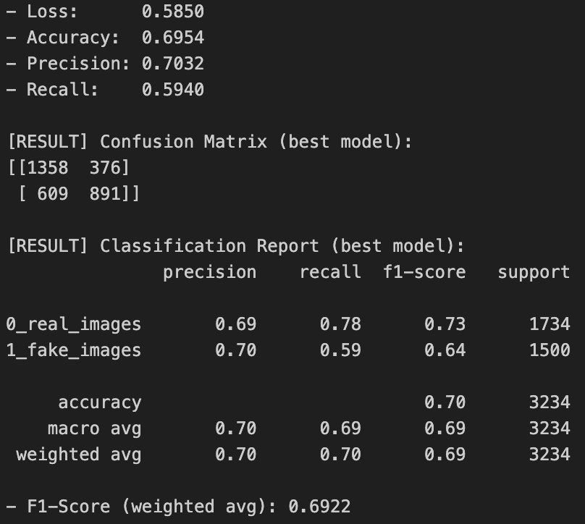
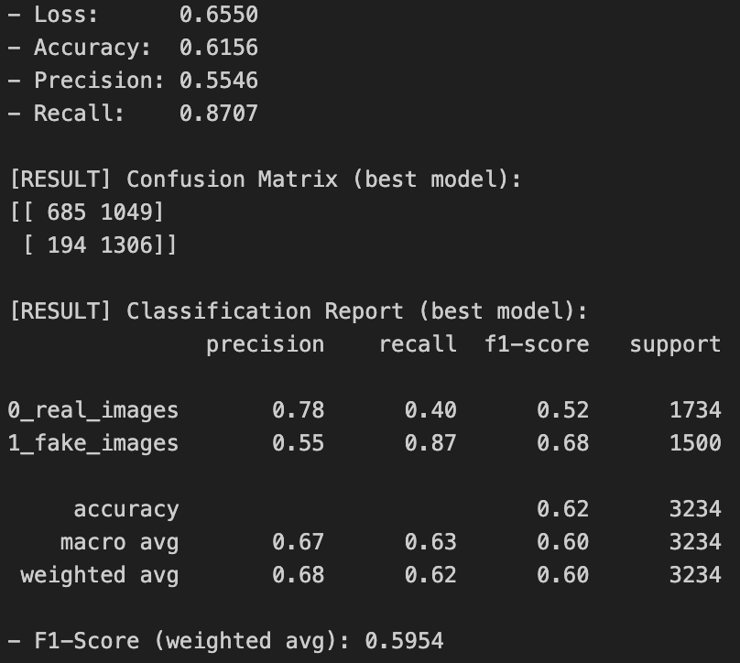
Valutazione e analisi performance
Modello Custom senza Attention
Considerata l’architettura del modello, ha ottenuto risultati sufficienti in quasi tutte le metriche.
Mostra un bilanciamento tra classi e riesce a classificare in linea generale.
Modello Custom con Attention
Ha performato peggio in termini di accuracy (61.6% vs 69.5%) e precisione (55.5% vs 70%)
Recall più alto sui fake (87%), quindi maggiore sensibilità nella rilevazione di immagini AI, ma a scapito delle immagini reali, con un recall molto basso (40%) e molti falsi positivi
Osservazioni
Il meccanismo di Self-Attention ha sbilanciato il modello, spingendolo a classificare molte immagini come "fake", anche se reali.
Questo può essere dovuto a overfitting localizzato su pattern falsi o a un eccesso di sensibilità ai dettagli artificiali.
L’introduzione di attention richiede ulteriori accorgimenti o una rete più profonda per risultare vantaggiosa.
Notes:
fonte

Slide 9
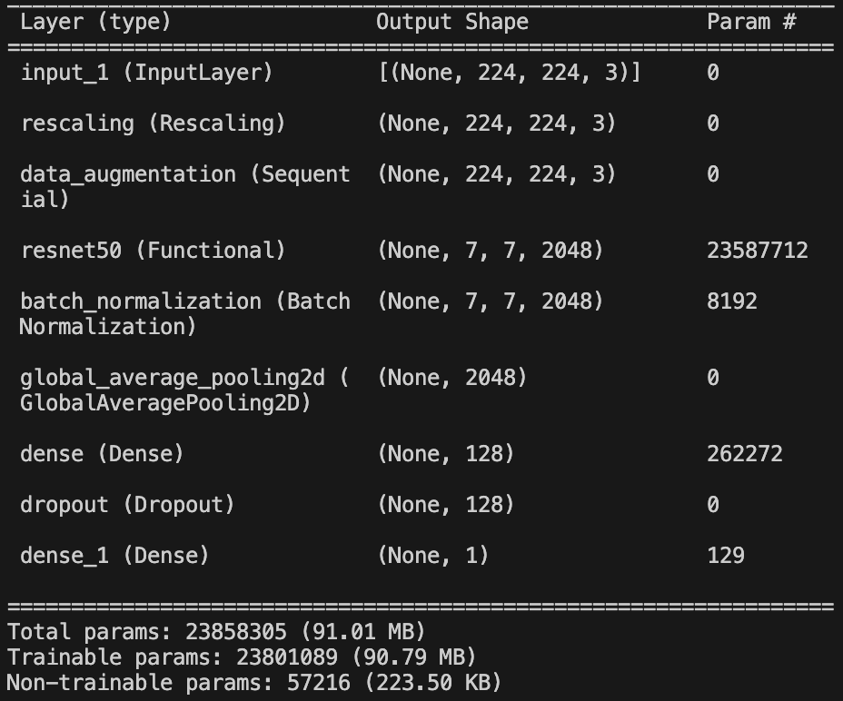
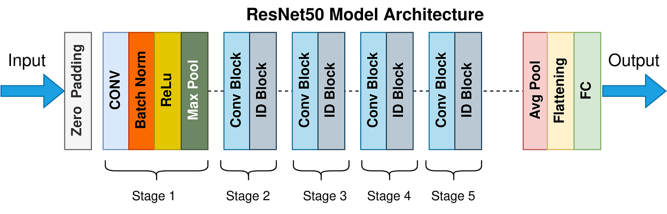
Variante modello pre-addestrato
Il modello CNN personalizzato ha ottenuto risultati accettabili, ma con limiti legati a:
Tempistiche ristrette
Dataset limitato
Risorse hardware limitate
Per migliorare le performance è stato valutato l’utilizzo di un modello pre-addestrato su ImageNet: ResNet50.
Le convoluzioni pre-addestrate di ResNet50 sono state riutilizzate come feature extractor e, per mantenere stabile questa conoscenza preesistente, i pesi del backbone sono stati congelati.
Alla parte finale del modello sono stati aggiunti alcuni strati personalizzati:
un blocco opzionale di Self-Attention
un Global Average Pooling
un Dense Layer con regolarizzazione L2
un’attivazione sigmoide per la classificazione binaria
https://medium.com/data-science/the-annotated-resnet-50-a6c536034758
Notes:
fonte

Slide 10

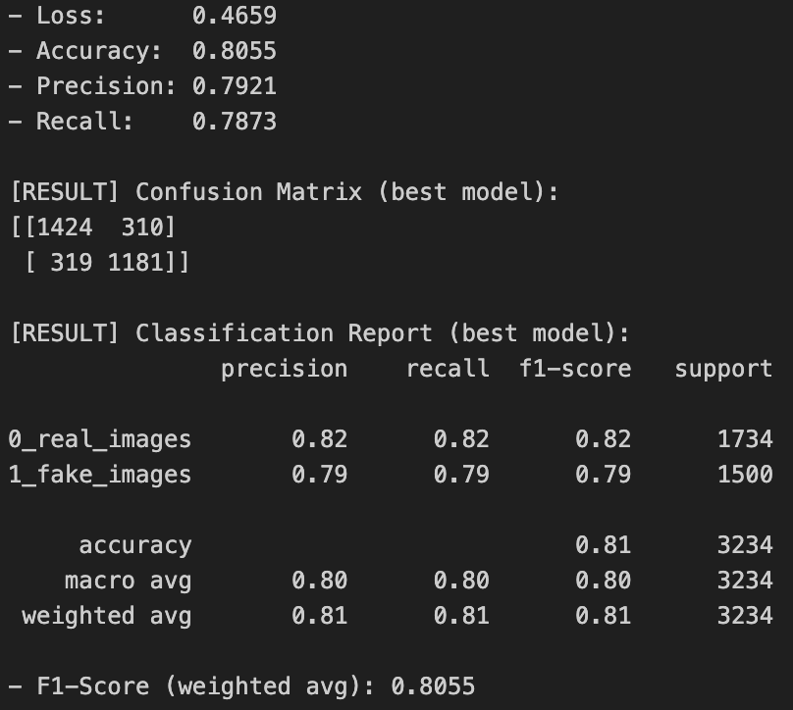
Valutazione e analisi performance
Modello pre-addestrato senza Attention
Ha ottenuto le performance migliori in assoluto.
Ottimo equilibrio tra le due classi, con pochi falsi positivi e negativi.
Modello pre-addestrato con Attention
Ha mostrato un netto calo di performance rispetto alla versione senza attention.
La confusion matrix mostra un aumento di falsi positivi e negativi.
Osservazioni
I modelli pre-addestrati offrono un vantaggio significativo rispetto alle reti custom, grazie alla capacità di riconoscere pattern visivi appresi su dataset molto più ampi (ImageNet).
La Self-Attention, sebbene sia in forma leggera, sulla carta avrebbe dovuto assicurare migliori performance, ma le ha peggiorate anche in questo caso: ha interferito con le feature già apprese, riducendo l’efficacia del backbone.
Probabilmente a causa di settings troppo limitanti, overfitting o ridondanza e incompatibilità tra self-attention e feature estratte da ResNet.

Slide 11
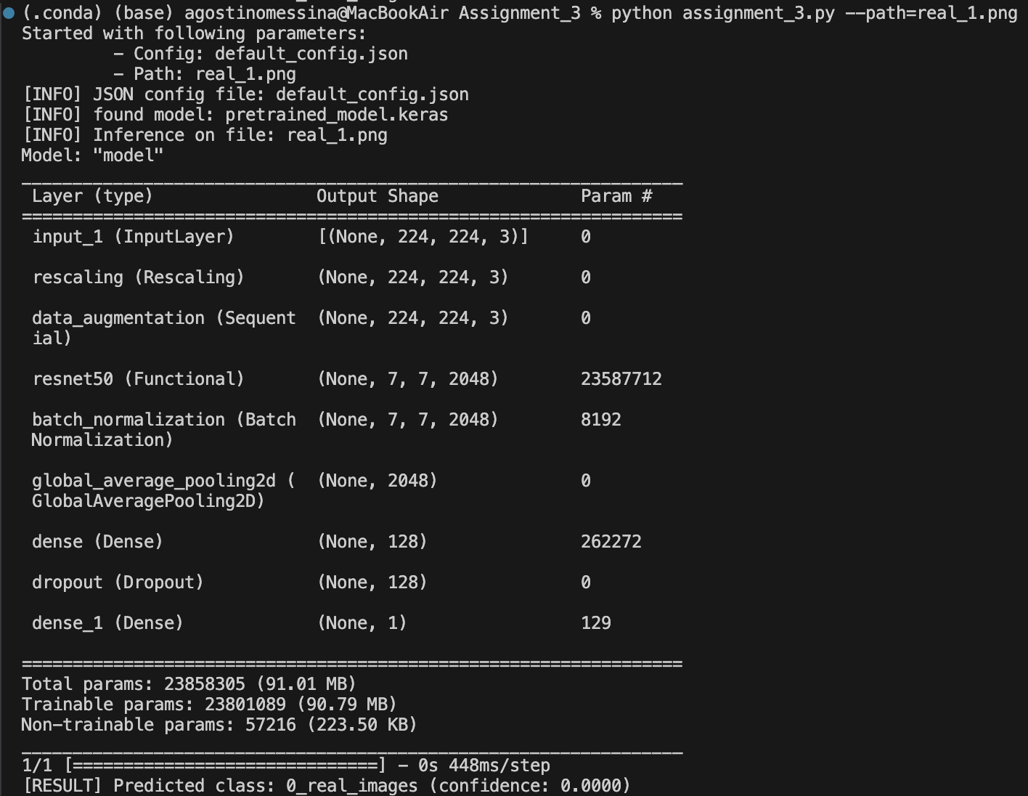
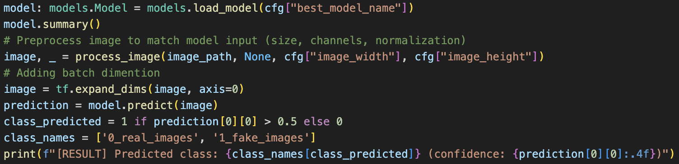
Inferenza su Immagini Custom
Per rendere il progetto realmente utilizzabile anche al di fuori del contesto sperimentale, è stata sviluppata una funzione dedicata all’inferenza su immagini custom, cioè non presenti nel dataset iniziale.
La funzione do_inference utilizza il migliore modello effettuando la predizione in base alle caratteristiche apprese durante l'addestramento.
Le immagini prima di essere classificate, vengono sottoposte allo stesso pre-processing applicato in fase di trating:
Ridimensionamento alla dimensione standard del modello (224x224)
Normalizzazione dei pixel
Conversione in tensore compatibile con TensorFlow
Esempio di output su utilizzo della funzione di inferenza

Slide 12
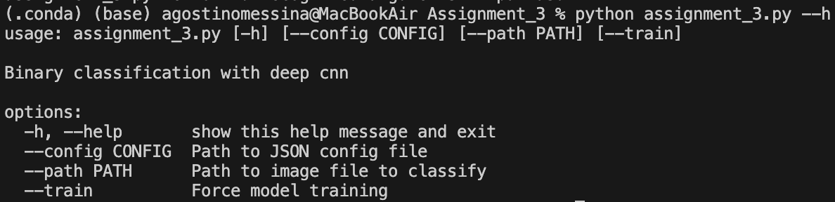
Ripetibilità e configurazione dei test
default_config.json:
Per garantire ripetibilità e facilitare la sperimentazione automatica, l'intero flusso è stato configurato tramite un file JSON strutturato.
Grazie a ciò si ottiene:
Ripetibilità: le esperienze sono eseguibili in modo deterministico, anche a distanza di tempo.
Tracciabilità: ogni esperimento può essere documentato, versionato e confrontato in base ai parametri salvati.
Modularità: è possibile testare combinazioni di iperparametri, split, e pre-processing
Automazione: la configurazione viene valutata e salvata automaticamente
{
"dataset_root_dir": "data",
"logs_path": "logs",
"image_height": 224,
"image_width": 224,
"batch_size": 32,
"epochs": 100,
"attention": false,
"pre_trained_resnet": true,
"best_model_name": "model.keras",
"splits": {
"p_train": 0.7,
"p_test": 0.15,
"p_val": 0.15
}
}

Slide 13
conclusioni
Il progetto ha dimostrato come un modello basato su convoluzioni e la presenza o meno di meccanismi di attenzione possa essere efficace nel distinguere volti reali da quelli generati artificialmente.
L'integrazione dell’attention layer è un punto cruciale che andrebbe sperimentato e approfondito per migliorare la capacità del modello permettendo di concentrarsi sulle aree più significative del volto.
Il modelli sono stati sviluppati principalmente a scopo dimostrativo, volutamente mantenuti semplici, con un numero ridotto di layer e parametri, per contenere i tempi di addestramento e rispettare i vincoli hardware.
Con più dati, più risorse computazionali e tempi di training più lunghi, sarebbe stato possibile sperimentare architetture più profonde e complesse.
Il lavoro svolto in questo assignment apre diverse possibilità per eventuali sviluppi futuri:
Ampliare il dataset porterebbe a migliori risultati, includendo anche immagini generate da altri modelli
Utilizzare meccanismi di visualizzazione dei pesi per capire quali tipi di pattern o caratteristiche la rete sta imparando a riconoscere a diversi livelli di astrazione
Applicare debugging per identificare problemi se la rete non apprende come previsto (ad esempio, pesi che non si aggiornano, strati che non si attivano, o filtri che rilevano rumore invece di feature significative)
Utilizzare queste intuizioni per modificare l'architettura, i parametri o i dati di addestramento e osservare l’andamento delle prestazioni.

Slide 14


Bibliografia
Self-Attention Generative Adversarial Networks, Han Zhang, Ian Goodfellow, Dimitris Metaxas, Augustus Odena
Keras Metrics: Everything You Need to Know https://www.neptune.ai/blog/keras-metrics
Keras Api Callbacks Documentation https://keras.io/api/callbacks
The Annotated ResNet-50 https://medium.com/data-science/the-annotated-resnet-50-a6c536034758
Kaggle Dataset: Flickr-Faces-HQ Dataset (FFHQ) https://www.kaggle.com/datasets/arnaud58/flickrfaceshq-dataset-ffhq/data
Kaggle Dataset: Person Face Dataset (thispersondoesnotexist) https://www.kaggle.com/datasets/almightyj/person-face-dataset-thispersondoesnotexist/data
CNNtention: Can CNNs do better with Attention? https://arxiv.org/html/2412.11657v2

